Slide 1
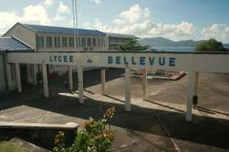
BIENVENUE !
Classes Préparatoires aux Grandes Ecoles Littéraires

Slide 2

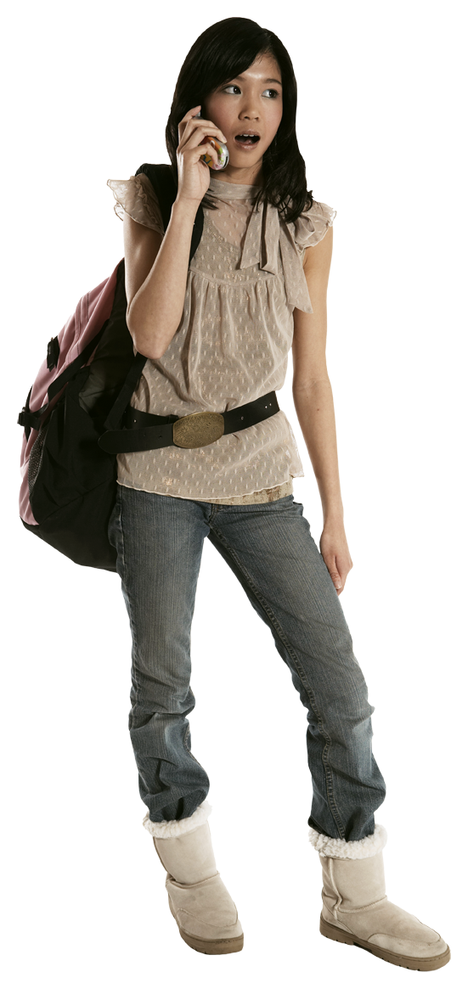

LA CPGE LITTERAIRE
AU LYCEE BELLEVUE

Slide 3
La Classe Préparatoire Littéraire du Lycée de Bellevue propose une quarantaine de places en première année

Slide 4
Faire votre prépa littéraire…
C’est vous engager sur au moins deux années après votre bac pour une formation généraliste de haut niveau avec de bonnes chances de réussite à différents concours.

Slide 5
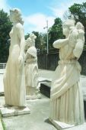


C’est aussi bénéficier d’un partenariat avec l’Université des Antilles et de la Guyane, ainsi qu’avec l’Université d’Aix –Marseille et l’université de Laval au Québec tout en faisant ses études en CPGE au Lycée de Bellevue
Sur proposition de l’équipe pédagogique, les équivalences L1 et L2 sont attribuées. Depuis la rentrée universitaire de 2009, les étudiants qui «cubent» au Lycée de Bellevue peuvent aussi bénéficier de l’équivalence partielle (80%)de la L3

Slide 6

Une prépa littéraire permet de travailler pendant deux ans un ensemble cohérent de matières littéraires : lettres, philosophie, histoire, géographie, langues anciennes et langues vivantes.

Slide 7

Avoir suivi une filière L, S, ou ES et faire acte de candidature en CPGE.
Etre un élève de bon niveau sans faiblesses dans les matières littéraires de lycée.
Accepter une charge de travail importante durant au moins deux années de préparation aux concours.
Envisager de nouvelles méthodes de travail plus performantes et peut être quelques échecs passagers

Slide 8
La deuxième année de Lettres Supérieures : la Khâgne.
La seconde année, appelée khâgne, est consacrée à la préparation des concours.
La pluridisciplinarité y est maintenue avec toutefois une spécialisation accrue dans la discipline choisie par l’étudiant.
^{Cette 2ème année de CPGE donne} l’équivalence de la 2ème année de Licence universitaire (L2).

Slide 9
Ceux qui souhaitent faire une troisième année en CPGE, les étudiants qui « khûbent », obtiennent l’équivalence de la L3. Ils peuvent alors entrer directement en Master!

Slide 10


Slide 11
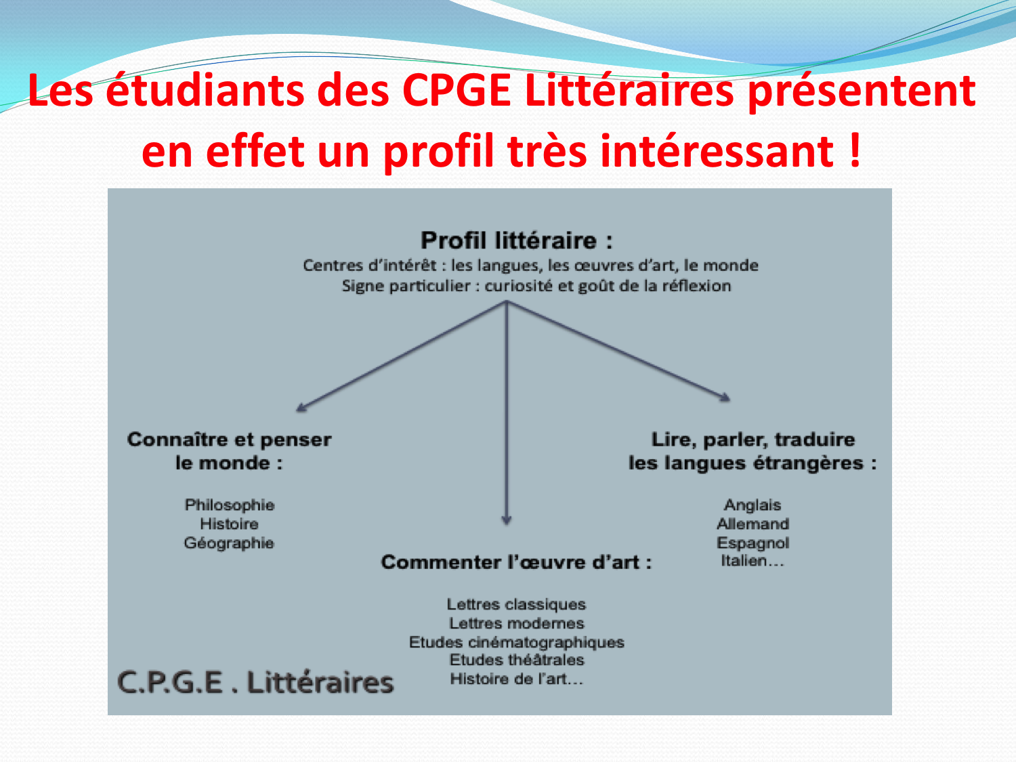

Slide 12

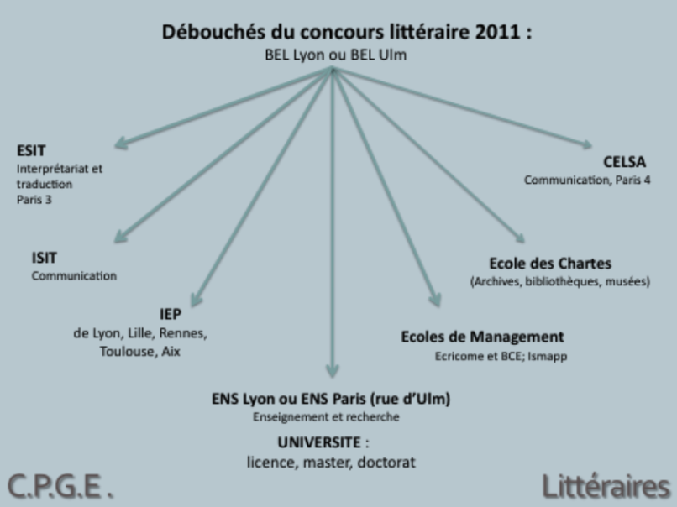
Au terme de ce cursus exigeant les étudiants disposent d’une solide formation générale et de méthodes de travail leur permettant de présenter un large éventail de concours

Slide 13
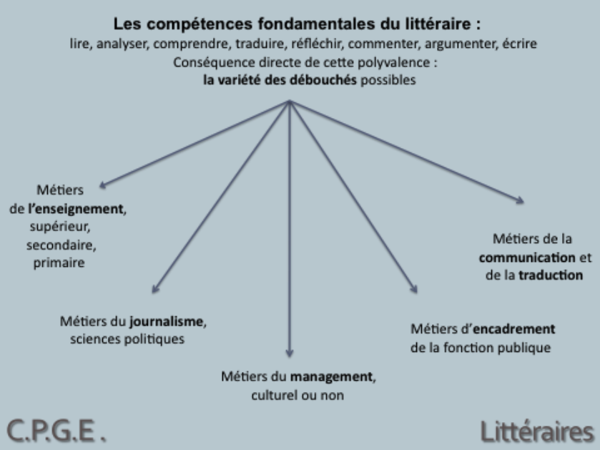
Les étudiants des CPGE Littéraires présentent en effet un profil très intéressant !
ILS ONT LE PRIVILEGE D’AVOIR SUIVI UN CURSUS LITTERAIRE D’EXCELLENCE...
Qui leur apporte des compétences reconnues et appréciées par les professionnels

Slide 14

Intégrer L’ hypokhâgne du Lycée de Bellevue , c’est ainsi privilégier :
Une formation de haut niveau proche de ses repères familiaux et sociaux
Une exigence de travail
Une réussite de ses études universitaires

Slide 15

La première année, appelée hypokhâgne, pose un socle de connaissances pluridisciplinaire à la mesure des exigences du supérieur et des concours ultérieurs. Elle permet la délivrance de la première année de licence(L1) dans une discipline choisie par l’étudiant et proposée dans le cursus Lettres et sciences humaines.

Slide 16
Enseignements obligatoires (HK)
Horaires
Français
5 h
Histoire
5 h
Philosophie
4 h
Langue vivante étrangère A
Anglais, Espagnol,
4 h
Géographie
2 h
Langue et culture de l’Antiquité
  3 h
Langue vivante étrangère B
Allemand, Anglais, Espagnol
2h
Education physique et sportive

Slide 17
VOUS DEVEZ AUSSI CHOISIR AU MOINS UN ENSEIGNEMENT COMPLEMENTAIRE.
Enseignements complémentaires
en HK au Lycée de Bellevue
Une option au moins est obligatoire pour tous les étudiants. Elle sera complétée par une ou deux options supplémentaires. Ces choix dépendent d’une part, de la discipline de spécialité, et d’autre part, du projet personnel de l’étudiant.
Horaires
Module de spécialité latin
2 h
Géographie
2 h
Langue vivante étrangère B
2h

Slide 18

Une aide méthodologique complémentaire
Une meilleure préparation en vue d’un cursus IEP.
3h facultatives dont :
Culture générale 1h/sem
Histoire 1h/sem
Géographie 1h/sem

Slide 19
La seconde année, appelée khâgne, est consacrée à la préparation des concours. La pluridisciplinarité y est maintenue avec toutefois une spécialisation accrue dans la discipline choisie par l’étudiant. Cette 2ème année de CPGE permet la délivrance de la 2ème année de Licence(L2).

Slide 20
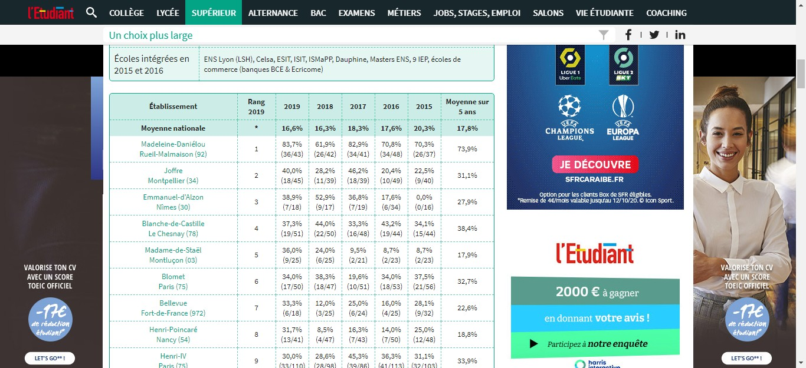
Des résultats !

Slide 21
 | Admis dans un IEP | Admis dans une E Management
CPGE Littéraire depuis 1996 | 55 | 32

Slide 22
LE PLUS DE LA CPGE DE BELLEVUE
DES ACTIONS PÉRI-PÉDAGOGIQUES
UN CINÉ-PHILO
DES JOURNÉES ACADÉMIQUES DE LA PHILOSOPHIE
DES COURS DE PHILO DÉCENTRALISÉS ET OUVERTS À TOUS

